Slide 1
Оқу сауаттылығы бойынша ҰБТ көрсеткіші 2017 жыл

Slide 2
Средний балл ЕНТ выпускников области по грамотности чтения в 2017 году составил
16,2 баллов

Slide 3
Средний балл участников ЕНТ по грамотности чтения за 2017 год по регионам

Slide 4
Школы, показавшие высокие результаты по грамотности чтения
По рейтингу школ высокие результаты имеют:
Абайский район: КДСШ “Мерей”-20, Самарская СШ-19
Жанааркинский район: Бидайкская СШ-19
Нуринский район: Индустриальная ОШ-19,5
Караганда: ЧШ “Альтер” -19 , СШ №60 -19

Slide 5
Школы, показавшие низкие результаты по грамотности чтения
По рейтингу школ низкие результаты имеют:
Балхаш:Терисаккан СШ №17 -11
Караганда: СШ №100 -11
Улытау: Борсенгир СШ№10 -7, Каракенгир СШ№4 – 11,8

Slide 6
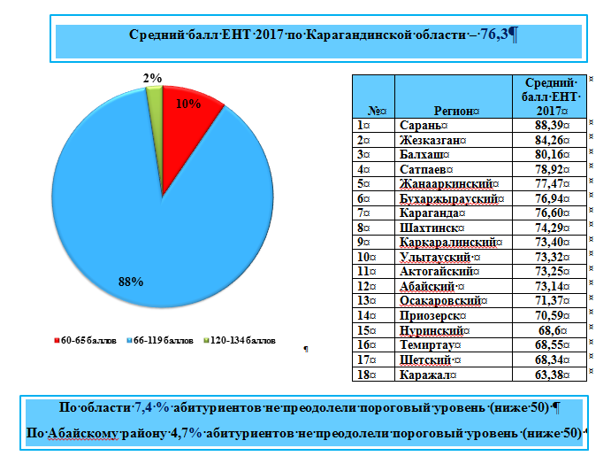

Slide 7
Қарағанды қаласы түлектерінің
Оқу сауаттылығы бойынша ҰБТ көрсеткішінің орташа ұпайы
15,2

Slide 8
Оқу сауаттылығы бойынша мектептердің орташа ұпайлары

Slide 9
қалалық жалпы ұпайдан жоғары нәтиже көрсетіп отырған мектептер:
3(15,6), 6(16,2), 12(16,3), 25(16,2), 39(16,1), 41(15,4), 53(15,9), 54(16), 61(16,2)
65(17,5), 68(16,5), 74(15,4), 76(16,5), 77(15,6), 92(15,8), 101(16)

Slide 10
қалалық жалпы ұпайдан төмен нәтиже көрсетіп отырған мектептер:
16(14,1), 18(14,2), 23(13), 27(13,2), 36(14,6), 57(14,3), 66(14,6), 81(14,8), 86(14,4)

Slide 11
қалалық жалпы ұпайдан төмен нәтиже көрсетіп отырған мектептер:
16(14,1), 18(14,2), 23(13), 27(13,2), 36(14,6), 57(14,3), 66(14,6), 81(14,8), 86(14,4)

